Slide 1
Java ME
MMAPI
Notes:
Presentació: Nom. Index de les tres parts de la prova?
OBJECTIU: comprovació de l'aptitud pedagògica de l'aspirant i el seu domini de les tècniques necessàries per a l'exercici docent
CONCLUSIÓ: Degut a que el temps per aquesta prova es limitat, em centraré en les parts de la programació que són competència directa del professor i només esmentaré de forma ràpida les qüestions que venen fixades de forma normativa per alguns dels ents reguladors dels Cfs.
El meu objectiu és intentar demostrar en aquest temps límitat la meva capacitat com a docent, que puc ser bon comunicador, amb iniciativa i creativitat, sensible amb la diversitat a l'aula i als conflictes i/o problemes que poden sortir i que obviament predisposat a la innovació i adaptació a les circumstàncies

Slide 2


MMAPI
javax.microedition.media
javax.microedition.media.control
Paquets
  Dissenyat per a suportar diversos continguts multimèdia i proporcionar mecanismes de captura d'àudio i vídeo
  La implementació proporcionada per Sun proporciona suport bàsic per a la reproducció simple d'àudio.
  Especificació de Java: JSR 135
  Similituds amb l'API Generic Connection Framework (GCF)
No tots els dispositius suporten MMAPI:
http://developers.sun.com/mobility/device

Slide 3

MMAPI
Característiques
  Suporta la generació de tons, reproducció i enregistrament de medis multimèdia (àudio i vídeo).
  Bon rendiment (small footprint): funciona amb les estrictes restriccions de memòria dels dispositius CLDC.
  Independent del protocol i del contingut (protocol and content agnòstic): La API no esta esbiaixada cap a cap protocol o tipus de mitjà especific.
  Flexible: Els desenvolupadors poden limitar el suport a certs tipus de suport.
  Extensible: Es poden afegir noves funcionalitats de forma fàcil sense trencar la compatibilitat cap endarrere. És fàcil afegir suport per a nous formats

Slide 4
MMAPI
Versions
  MMAPI té dos parts
    Part integrada en el perfil MIDP 2.0
  MMAPI 1.2
    Implementació opcional
    http://java.sun.com/javame/reference/apis/jsr135/
javax.microedition.media
javax.microedition.media.control
javax.microedition.media.protocol

Slide 5
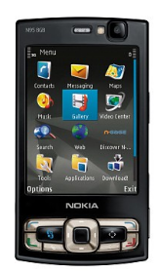
Exemple de suport multimèdia
Suport multimedia
  http://www.forum.nokia.com/devices/N95
  Vídeo formats: 3GPP formats (H.263), H.264/AVC, MPEG-4, RealVideo 7,8,9/10
  Formats àudio: AAC, AAC+, AMR-NB, AMR-WB, eAAC, eAAC+, M4A, MIDI Tones (polifònics), Mobile XMF, MP3, MP4, RealAudio 7,8,10, SP-MIDI, True tones, WAV, WMA
  Audio Features: Audio Equalizer, Audio Recording AAC stereo, 48kHz, Audio Streaming, Music Player, Stereo
  Video Features: Video Call, video Editor, Video Player, Video Recorder, Video Sharing, Video Streaming
    Nokia

Slide 6
Processament Multimèdia
2 parts
  Tractament del protocol: obtenir la informació d'una font local o remota (streaming server) per a ser processada per un sistema multimèdia
  Tractament del contingut: analitzar sintàcticament (parsing) o descodificar les dades multimèdia i presentar els resultats en un dispositiu de sortida com un altaveu de sortida o una pantalla.

Slide 7
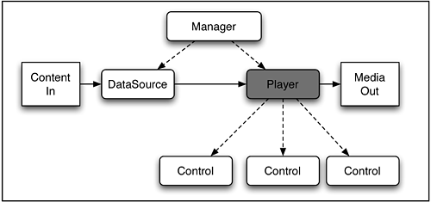
Arquitectura
Jerarquia de classes
  Manager:
  És una classe factoria estàtica encarregada de crear objectes MMAPI.
  Player: conté les funcionalitats comunes a tots els tipus de reproductor multimèdia
  DataSource: Origen de les dades multimedia
  Control: conté les funcionalitats bàsiques dels diferents tipus de controladors

Slide 8
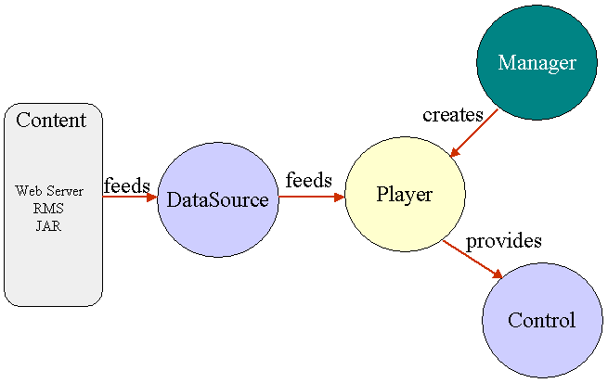
Funcionament
Player player = Manager.createPlayer(String url);

Slide 9
Manager
static Player createPlayer(String locator)
Hi ha 3 tipus de “locator”:
  Reproducció (media playback): les reproduccions poden ser d'àudio o vídeo.
  Captura (media capture): Les captures poden ser de àudio o de vídeo.
  Reproductor MIDI o de tons: Per executar MIDIs o tons.
Els locator són URI
Manager. createPlayer("http://www.yourwebsite.com/audio/song.wav")

Slide 10
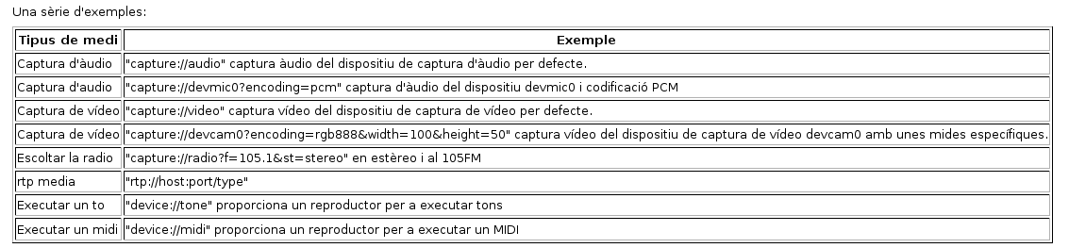
Manager
ﾺ
  El format multimèdia l'especifica el MIME-Type.
  Un servidor web associarà el MIME-Type audio/midi i per tant el mòbil crearà un reproductor de fitxers MIDI.
http://host/sample.mid

Slide 11
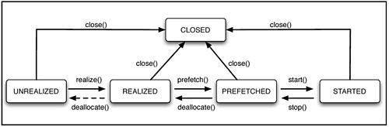

Cicle de vida d'un reproductor
Estats
  UNREALIZED: Estat del reproductor al ser creat
  REALIZED: generat pel mètode realize(). Inicialitza la informació necessària per adquirir els recursos multimèdia
  PREFETCHED: generat pel mètode prefetch(). Estableix les connexions de xarxa i realitza altres tasques d'inicialització.
  STARTED: generat pel mètode start(). Es reprodueixen les dades multimèdia. Al finalitzar torna a l'estat PREFETCHED.
  CLOSED: generat pel mètode close()

Slide 12
Interfície Player
Exemple bàsic de reproductor
  El mètode start retorna tant bon punt s'ha iniciat la reproducció. La reproducció continua en segon terme i finalitza automàticament quan s'arriba al final de les dades.
try {
Player p = Manager.createPlayer(
"http://www.fileformat.info/format/mpeg/sample/567fd6a0e0da4a8e81bdeb870de3b19c/DELTA.MPG");
p.realize();
GUIControl gc;
if ((gc = (GUIControl) p.getControl("GUIControl")) != null) {
Form form = new Form("My GUI");
form.append((Item) gc.initDisplayMode(GUIControl.USE_GUI_PRIMITIVE, null));
Display.getDisplay(this).setCurrent(form);
}
p.start();
} catch (MediaException pe) { } catch (IOException ioe) { }

Slide 13
Interfície Player
Altres mètodes
  TIME_UNKNOWN --> Live media
  MediaTime: el temps actual del mitjà que s'està executant
  TimeBase serveix per sincronitzar reproductors
String getContentType ()
long getDuration ()
long getMediaTime ()
long setMediaTime (long now)
int getState ()
TimeBase getTimeBase ()
void setTimeBase (TimeBase master)
void setLoopCount (int count)

Slide 14
Controls
Interfície Control
  Defineix que un objecte és de tipus Control. Un objecte de Control és utilitzat per a realitzar operacions específiques amb un mitja multimèdia.
Interfície Controllable
  Player implementa la interfície Controllable
    Múltiples controls poden ser implementats en un mateix objecte.
Control getControl(java.lang.String controlType)
Control[] getControls()

Slide 15
Controls
API base de Java ME només ofereix 2 controls
  ToneControl
  VolumeControl
MMAPI 1.2
  FramePositioningControl | GUIControl
  MetaDataControl | MIDIControl
  PitchControl | RateControl
  RecordControl | StopTimeControl
  TempoControl | ToneControl
  VideoControl | VolumeControl

Slide 16
Control d'esdeveniments
PlayerListener
  Permet controlar els esdeveniments d'un reproductor
  Només conté un mètode:
  Esdeveniments
void playerUpdate(Player player, String event, Object eventData)
PlayerListener.BUFFERING_STARTED | PlayerListener.BUFFERING_STOPPED
PlayerListener.CLOSED | PlayerListener.DEVICE_AVAILABLE
PlayerListener.DEVICE_UNAVAILABLE | PlayerListener.DURATION_UPDATED
PlayerListener.END_OF_MEDIA | PlayerListener.ERROR
PlayerListener.RECORD_ERROR | PlayerListener.RECORD_STARTED
PlayerListener.RECORD_STOPPED | PlayerListener.SIZE_CHANGED
PlayerListener.STARTED | PlayerListener.STOPPED
PlayerListener.STOPPED_AT_TIME | PlayerListener.VOLUME_CHANGED

Slide 17
Control d'esdeveniments
2 mètodes de Player permeten afegir/treure control d'esdeveniments:
  Ha tenir en compte:
    Hi han noms d'esdeveniments específics per als diferents estats del reproductor (CLOSED, STARTED i STOPPED)
    L'esdeveniment DEVICE_UNAVAILABLE succeïx quan hi ha una trucada entrant. L'esdeveniment DEVICE_AVAILABLE succeïx quan la trucada finalitza.
void addPlayerListener (PlayerListener listener)
void removePlayerListener (PlayerListener listener)

Slide 18
Protocols i formats
MMAPI no obliga a utilitzar cap protocol o format de dades multimèdia especific
  Normalment les implementacions garanteixen el suport de com a mínim un format i un protocol.
  Hi han mètodes per saber els protocols i els formats suportats
  Si s'intenta crear un reproductor per a un protocol no suportat es llança l'excepció MediaException
  Totes les funcionalitats són també opcionals. Un dispositiu pot suportar reproducció però no gravació (o control de volum).
Manager.getSupportedContentTypes()
Manager.getSupportedProtocols()

Slide 19
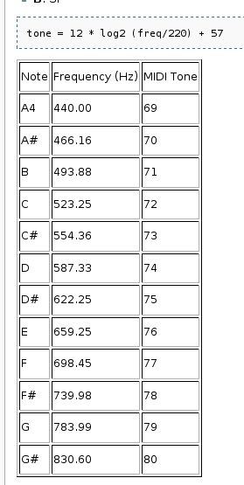

Generació de tons
Mètode estàtic de la classe Manager
  Tons de 0 (C-1) a 127 (G9)
    C-D-E-F-G-A-B és una octava de l'escala musical
    Do-Re-Mi-Fa-Sol-La-Si
try {
// Do central de 4000 milisegons i volumen 100%
Manager.playTone((ToneControl.C4, 4000, 100);
}
catch(MediaException me) {
}

Slide 20
Reproducció MP3
Exemple de reproducció d'un MP3
  SetLoopCount estableix quants cops s'executarà la canço. -1 estableix un loop infinit.
try {
Player p = Manager.createPlayer ("http://server/somemusic.mp3");
p.setLoopCount(5);
p.start();
}
catch(IOException ioe) {
}
catch(MediaException e) {
}

Slide 21
Reproducció MP3
Control de volum
Player p;
VolumeControl vc;
try {
p = Manager.createPlayer("http://server/somemusic.mp3");
p.realize();
// Obtenir el control de volum i establir el volum al màxim?
vc = (VolumeControl) p.getControl("VolumeControl");
if(vc != null) {
vc.setVolume(100);
}
p.prefetch();
p.start();
}
catch(IOException ioe) {
}
catch(MediaException e) {
}
...

Slide 22
Exemple de font de dades
Reproduir wav de la base de dades RMS
...
RecordStore store;
int id;
// Reproduir des de un RecordStore
try {
InputStream is = new ByteArrayInputStream(store.getRecord(id));
Player player = Manager.createPlayer(is, "audio/X-wav");
p.start();
}
catch (IOException ioe) {
}
catch (MediaException me) {
}
...

Slide 23
Exemple de font de dades 2
Reproduir directament un fitxer que forma part de l'aplicació
new Thread() {
public void run() {
try {
final String url = "/example.wav";
InputStream is = this.getClass().getResourceAsStream(url);
Player p = Manager.createPlayer(is, "audio/x-wav");
p.start();
}
catch (Exception ex) {
ex.printStackTrace();
}
}
}.start();

Slide 24
Exemple de melodia
new Thread() {
public void run() {
byte[] melodia = {
ToneControl.VERSION, 1,
ToneControl.TEMPO, 22,
ToneControl.BLOCK_START, 0, 60, 8, 62, 4, 64, 4, 65, 4, 67, 4, 69, 4, 71, 4,
72, 4, 74, 4, 76, 4, 77, 4, 79, 4, 81, 4, 83, 4, 84, 4,
83, 4, 81, 4, 80, 4, 81, 4, 86, 4, 84, 4, 83, 4, 81, 4,
81, 4, 79, 4, 78, 4, 79, 4, 60, 4, 79, 4, 88, 4, 79, 4,
57, 4, 77, 4, 88, 4, 77, 4, 59, 4, 77, 4, 86, 4, 77, 4,
56, 4, 76, 4, 86, 4, 76, 4, 57, 4, 76, 4, 84, 4, 76, 4,
53, 4, 74, 4, 84, 4, 74, 4, 55, 4, 74, 4, 83, 4, 74, 4,
84, 16, ToneControl.SILENCE, 16, ToneControl.BLOCK_END, 0, ToneControl.BLOCK_START, 1,
79, 4, 84, 4, 88, 4, 86, 4, 84, 4, 83, 4, 81, 4, 79, 4,
77, 4, 76, 4, 74, 4, 72, 4, 71, 4, 69, 4, 67, 4, 65, 4,
64, 8, 76, 8, 77, 8, 78, 8, 79, 12, 76, 4, 74, 8, ToneControl.SILENCE, 8,
ToneControl.BLOCK_END, 1, ToneControl.SET_VOLUME, 100, ToneControl.PLAY_BLOCK, 0,
ToneControl.SET_VOLUME, 50, ToneControl.PLAY_BLOCK, 0,
ToneControl.SET_VOLUME, 100, ToneControl.PLAY_BLOCK, 1,
ToneControl.SET_VOLUME, 50, ToneControl.PLAY_BLOCK, 1,
ToneControl.SET_VOLUME, 100, ToneControl.PLAY_BLOCK, 0,};
try {
Player player = Manager.createPlayer(Manager.TONE_DEVICE_LOCATOR);
player.realize();
player.setLoopCount( -1);
ToneControl control = (ToneControl) player.getControl("javax.microedition.media.control.ToneControl");
control.setSequence(melodia);
player.start();
} catch (IOException ex) { ex.printStackTrace(); } catch (MediaException ex) { ex.printStackTrace(); }
} }.start();

Slide 25
Reproducció de vídeo
...
Player p;
VideoControl vc;
try {
p = Manager.createPlayer("http://server/somemovie.mpg");
p.realize();
// Obtenir el control de volum
vc = (VideoControl) p.getControl("VideoControl");
....
p.start();
}
catch(IOException ioe) {
}
catch(MediaException me) {
}
...

Slide 26
Reproducció de vídeo
try {
Player p = Manager.createPlayer(
"http://www.fileformat.info/format/mpeg/sample/567fd6a0e0da4a8e81bdeb870de3b19c/DELTA.MPG");
p.realize();
GUIControl gc;
if ((gc = (GUIControl) p.getControl("GUIControl")) != null) {
Form form = new Form("My GUI");
form.append((Item) gc.initDisplayMode(GUIControl.USE_GUI_PRIMITIVE, null));
Display.getDisplay(this).setCurrent(form);
}
p.start();
} catch (MediaException pe) {
} catch (IOException ioe) {
}

Slide 27
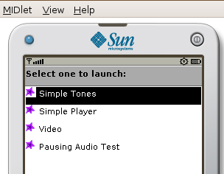
Netbeans
Exemple de MMAPI
  Creeu un nou projecte des de el menú File o Ctrl+Shift+n
  A Samples > Java ME (MIDP) > MMAPI Demos
  Hi ha múltiples exemples d'àudio i vídeo. Executeu amb Run.

Slide 28
J2ME Wireless Toolkit
L'emulador suporta:
  Àudio: PCM i WAV
    MIDI: Type 0 (single track), Type 1 (multiple tracks) i SP-MIDI
  Vídeo: MPEG-1
  Limitacions:
    Es poden crear múltiples reproductors però només un player de MIDI o tons pot entrar a l'estat realize() -> MediaException
    Es poden executar múltiples playTone() però només es garanteixen 4. Es pot executar playTone() i un MIDI a l'hora
    El número de reproductors de vídeo i wav està limitat pel heap (-Xheapsize)
    Només es pot fer una captura d'àudio simultàniament

Slide 29
MMAPI i fils d'execució
Executar un reproductor en un nou fil d'execució
  Reproduir un to
new Thread(new Runnable() {
public void run() {
//'''Poseu aquí el codi del player
}
}).start();
new Thread(new Runnable() {
public void run() {
Manager.PlayTone(ToneControl.C4, 100,100);
}
}).start();

Slide 30


Sons lliures
Sons de Barcelona
  Escoltar sons gravats a Barcelona a partir d'un mapa de Google.
The free sound project
  Gran base de dades lliures de sons sota una llicència lliure Creative Commons Sampling Plus License
  Tots dos són projectes de la Universitat Pompeu Fabra de Barcelona.
    http://mtg.upf.edu/
  Utilitzarem sons d'aquesta base de dades.

Slide 31
Música i vídeo lliure
Hi han múltiples opcions per accedir a la cultura lliure...
  http://www.musicalliure.net/
  http://creativecommons.org/audio/
  http://creativecommons.org/video/
  http://www.magnatune.com/
  http://www.jamendo.com
  http://www.royaltyfreemusic.com/public-domain/creative-commons.html
Buscar continguts lliures
  http://search.creativecommons.org/

Slide 32

http://creativecommons.org/licenses/by/3.0/deed.ca

